Slide 1

Разработка клиентских частей интернет-ресурсов
Введение в HTML, ознакомление со структурой языка, работа с тегами
Ассистент кафедры ИиППО Русляков Алексей Александрович

Slide 2
telegram
https://t.me/rk4ir_0322

Slide 3
Введение
CSS (Cascading Style Sheets)
«язык стилей» – это код, который используется для стилизации вашей веб-страницы
JavaScript
язык программирования, который показывает как будет вести себя веб-страница по отношению к действию пользователя
HTML (HyperText Markup Language)
«язык гипертекстовой разметки» – «скелет», каркас веб-сайта
РЕДАКТОРЫ КОДА
Visual Studio Code (https://code.visualstudio.com/)
Atom (https://atom.io/)
Sublime Text (https://www.sublimetext.com/)
Brackets https://brackets.io/
Notepad++ (https://notepad-plus-plus.org/downloads/)

Slide 4
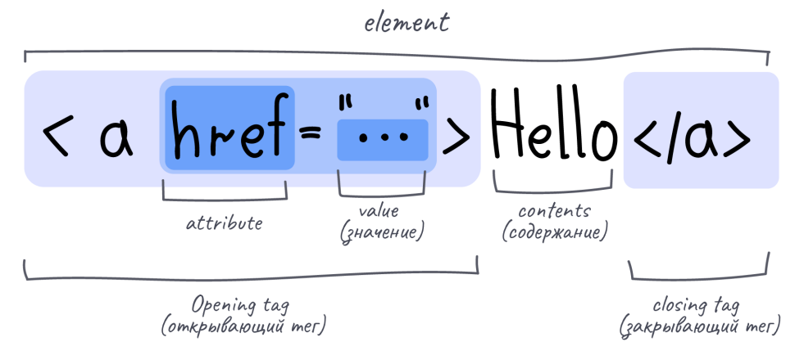
Структура языка HTML

Slide 5



Что такое «тег» (Tag) и «элемент» (Element)?
Одиночные теги

Slide 6

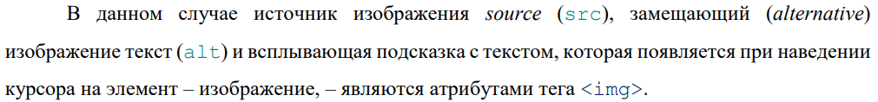
Что такое «атрибут» (Attribute)?

Slide 7
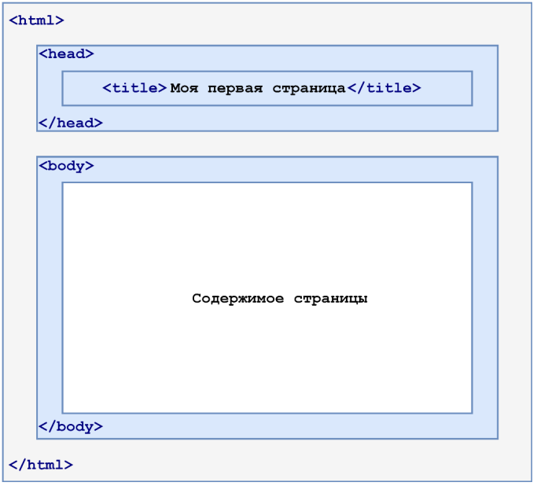
Базовая структура HTML-документа
<!DOCTYPE html> <!-- Тип документа для браузера -->
<html lang="ru"> <!-- Самый главный тег -->
<head> <!-- Вся техническая информация о странице -->
<meta charset="UTF-8"> <!– Кодировка страницы-->
<meta http-equiv="X-UA-Compatible" content="IE=edge">
<!-- Для совместимости с IE-->
<meta name="viewport" content="width=device-width, initial-scale=1.0">
<!-- Для красивого отображения на мобильных устройствах-->
<title>Document</title> <!-- Заголовок страницы -->
</head>
<body> <!–- Тело веб-страницы -->
</body>
</html>

Slide 8
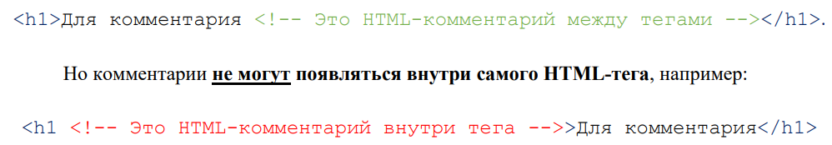
Комментарии в коде HTML

Slide 9
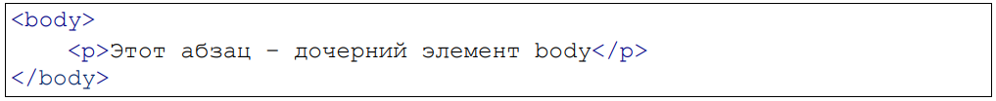
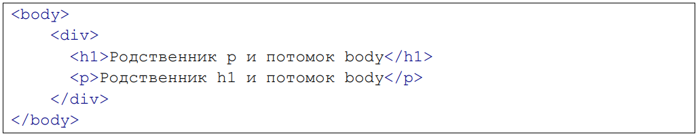
Вложенные элементы HTML

Slide 10
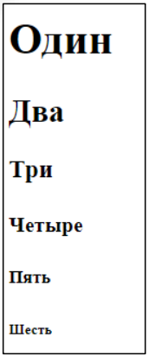
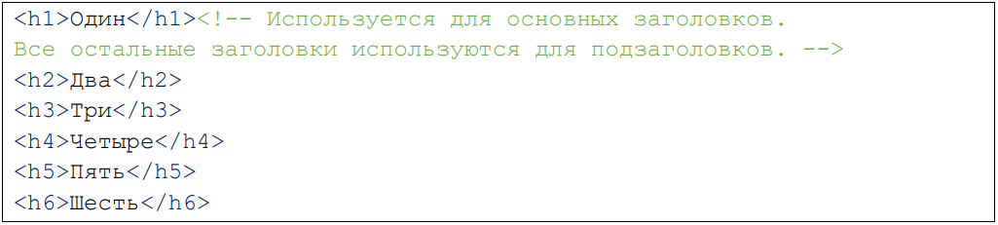
Заголовки в HTML

Slide 11
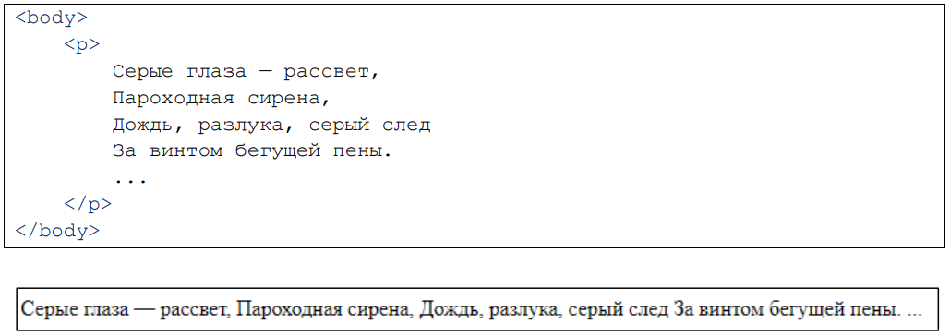

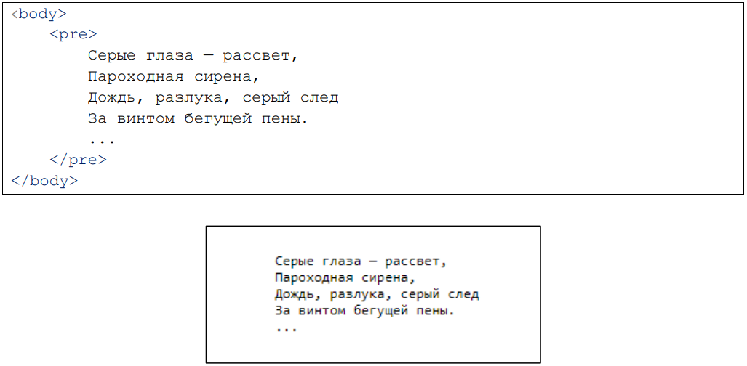

Форматирование текста в HTML

Slide 12
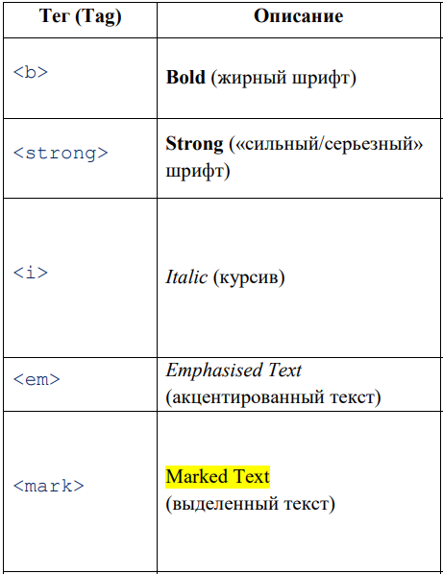
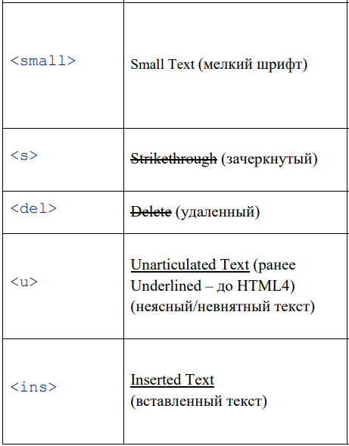

Slide 13
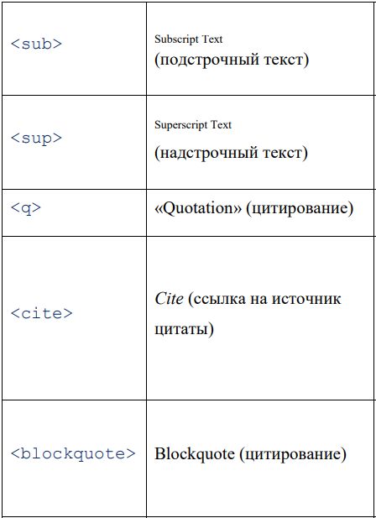
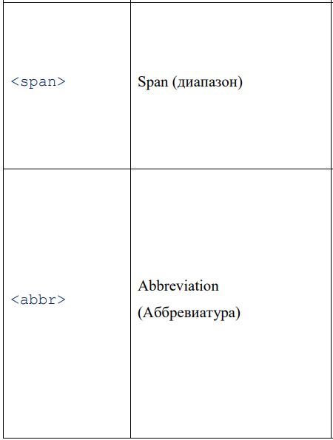

Slide 14
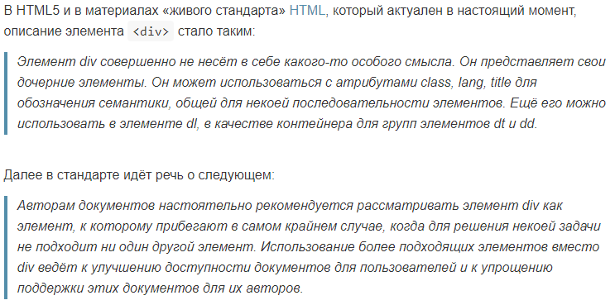
<div>
<div> – division – раздел, секция

Slide 15
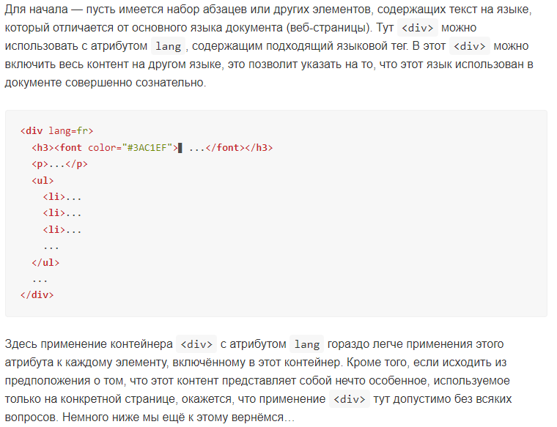

ошибочно
правильно

Slide 16
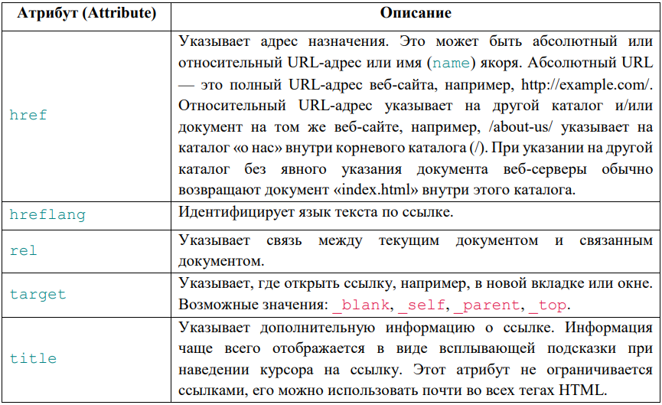


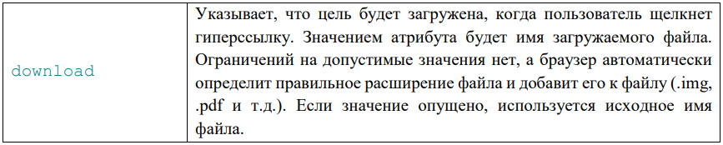
Якоря и гиперссылки в HTML

Slide 17
Ссылка на другой сайт
<a> – anchor – якорь, ссылка
href – hypertext reference – гипертекстовая ссылка
rel – relationship – отношение
Основное простое использование элемента <a>:
Пример ссылки с атрибутами href и rel:

Slide 18
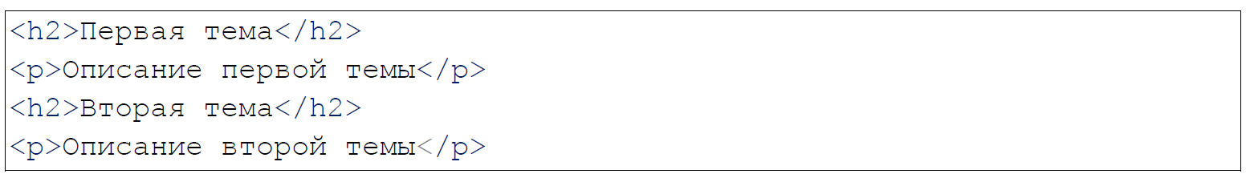
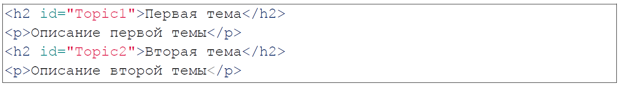
Ссылка-якорь
1. Создание страницы index.html
2. Создание тем на странице:
3. Присвоение темам атрибута id:

Slide 19
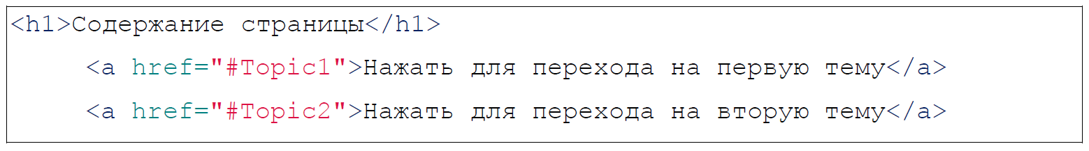
Ссылка-якорь
4. Создание оглавления через якоря (символы #):
5. Ссылка на тему/заголовок на другой странице:

Slide 20
Ссылка на номер телефона
Если значение атрибута href начинается с tel:, тогда ваше устройство будет набирать номер при нажатии на него:
Ссылка на почтовый клиент
Если значение атрибута href начинается с mailto: браузер попытается открыть почтовый клиент по клику:

Slide 21
Ссылка на почтовый клиент: Копия (CC) и скрытая копия (BCC)
Адреса для получателей копии (cc - carbon copy) или скрытой копии (bcc - blind carbon copy):
Тема и основной текст
Тема (subject) и тело (body) нового письма:

Slide 22
Списки в HTML
Три способа задания списков:
Упорядоченные (нумерованные) списки (Ordered List)
<ol> … </ol>
Неупорядоченные (маркированные) списки (Unordered List)
<ul> … </ul>
Списки описаний (Description List)
<dl> … </dl>

Slide 23
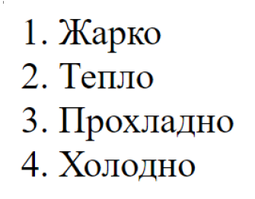
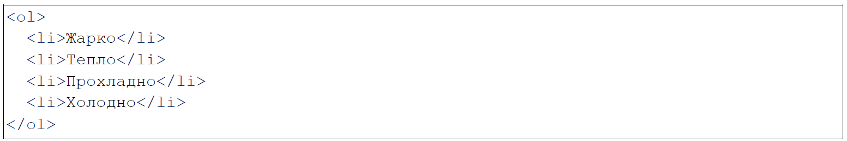
Списки в HTML: упорядоченный список (ordered list)
<ol> – ordered list
<li> – list item – элемент (пункт) списка

Slide 24
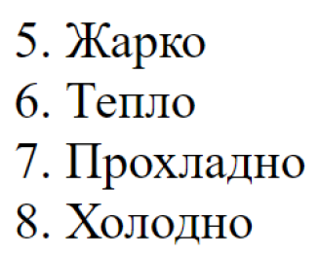
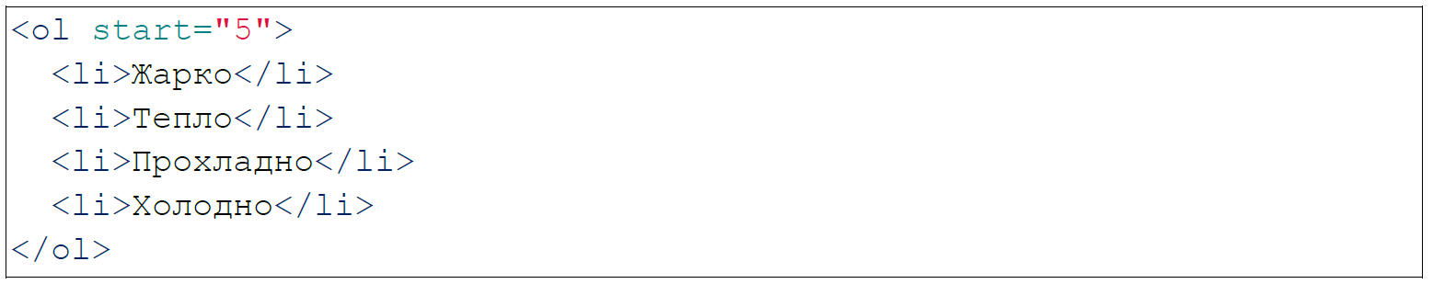
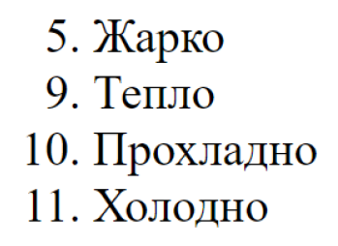
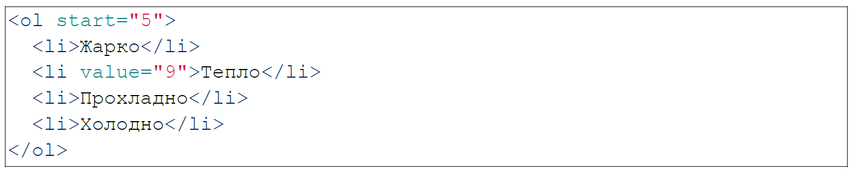
Списки в HTML: упорядоченный список (ordered list)
Атрибут start
Атрибуты start и value

Slide 25
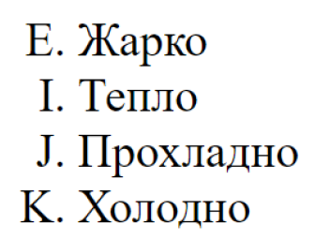
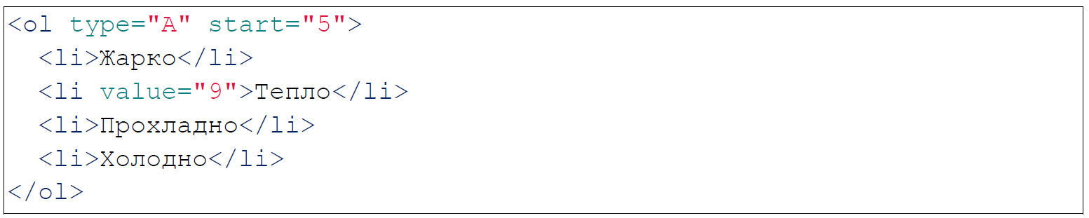
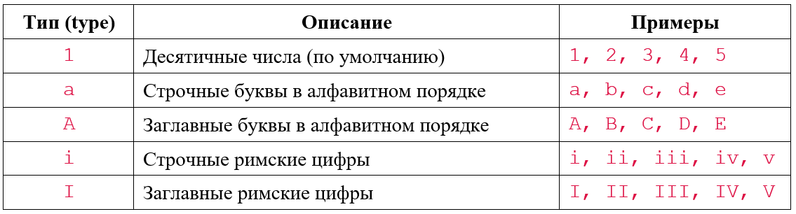
Списки в HTML: упорядоченный список (ordered list)
Атрибуты type, start и value (со списком в алфавитном порядке)
Атрибут type

Slide 26
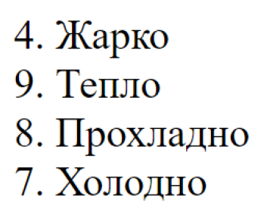
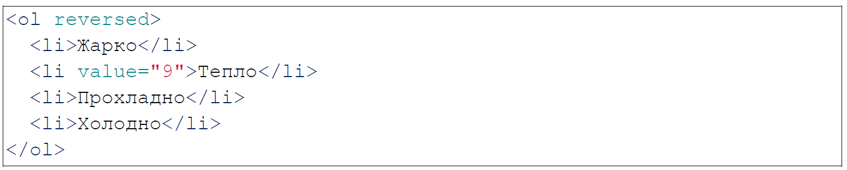
Списки в HTML: упорядоченный список (ordered list)
Атрибут reversed
Примечание: использование <ol> для отображения списка элементов необходимо в тех случаях, когда важен порядок элементов и его следует подчеркнуть. Если изменение порядка элементов не делает список неправильным, следует использовать <ul>.

Slide 27
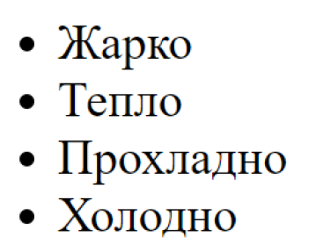
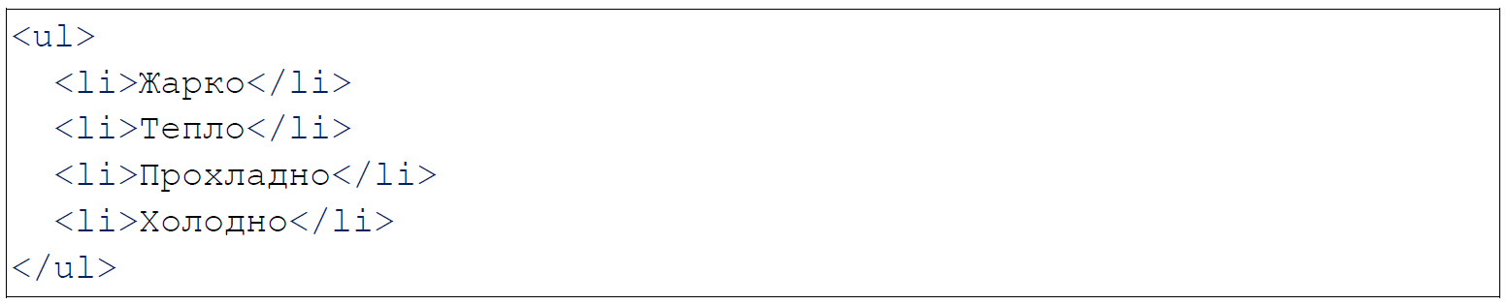
Списки в HTML: Неупорядоченный список (Unordered List)
<ul> – unordered list
<li> – list item – элемент (пункт) списка

Slide 28
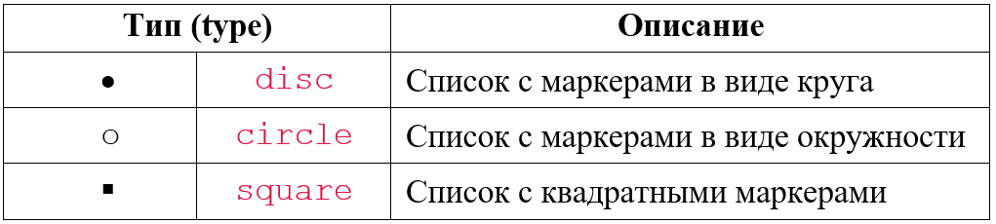
Списки в HTML: Неупорядоченный список (Unordered List)
Атрибут type
Примечание: использование <ul> для отображения списка элементов необходимо в тех случаях, когда порядок элементов не важен. Если изменение порядка элементов делает список неправильным, следует использовать <ol>.

Slide 29
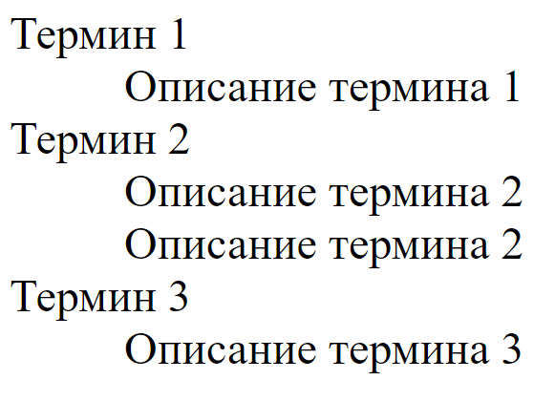
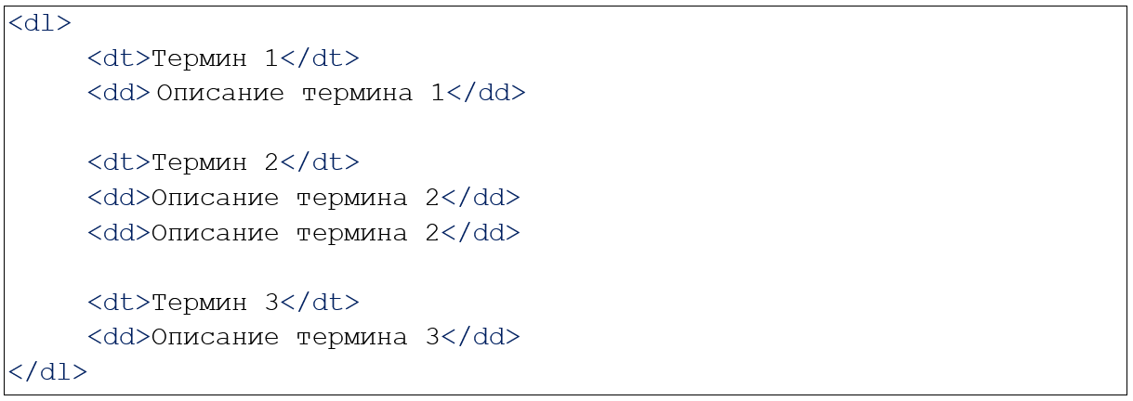
Списки в HTML: Список описаний (Description List)
<dl> – description list
<dt> – description list term – термин
<dd> – description list description – значение (описание)
Примечание: группа «имя-значение» может иметь более одного имени и/или более одного значения, которые представляют альтернативы.

Slide 30
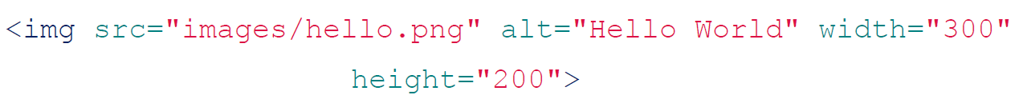
Изображения в HTML
<img> – image – GIF, JPEG, SVG или PNG
Пример синтаксиса с локальной ссылкой (значения width и height проставлены в px):
Пример синтаксиса с URL-адресом:

Slide 31
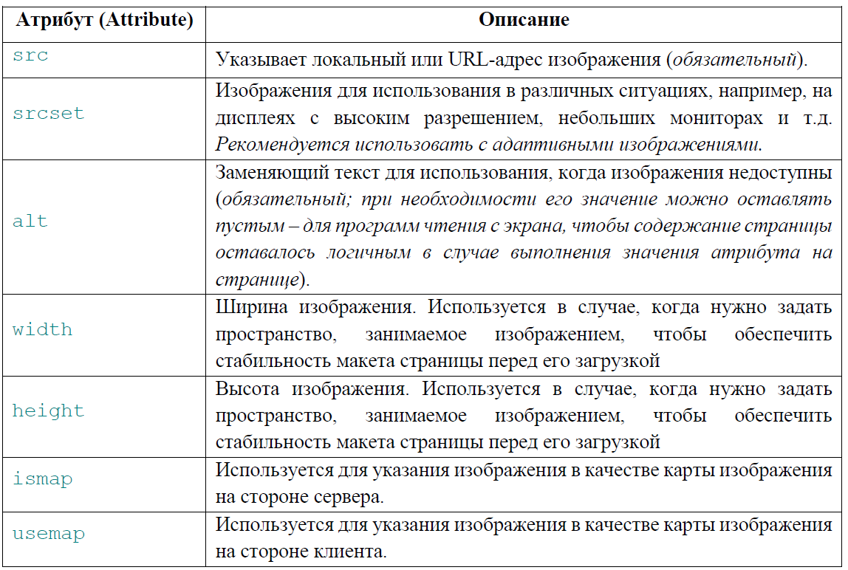
Изображения в HTML: АТРИБУТЫ ТЕГА <img>

Slide 32
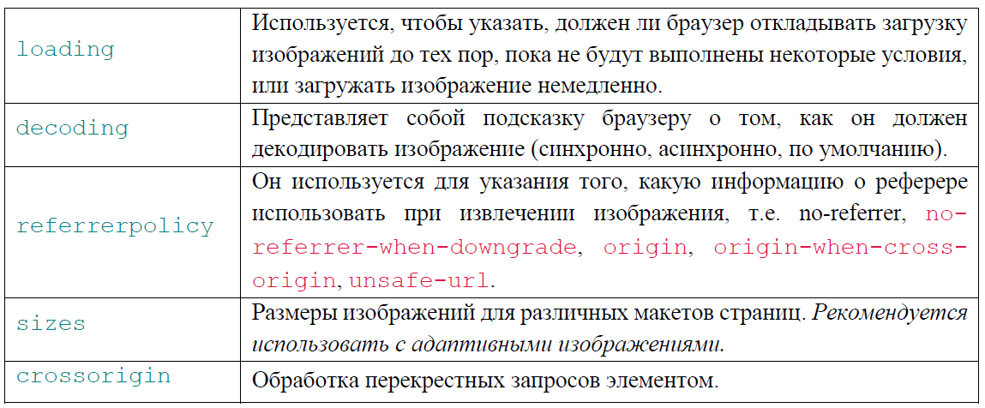
Изображения в HTML: АТРИБУТЫ ТЕГА <img>
Примечание: альтернативный текст (alt) используется программами чтения с экрана для слабовидящих пользователей и поисковыми системами. Поэтому важно написать хороший альтернативный текст для ваших изображений.

Slide 33
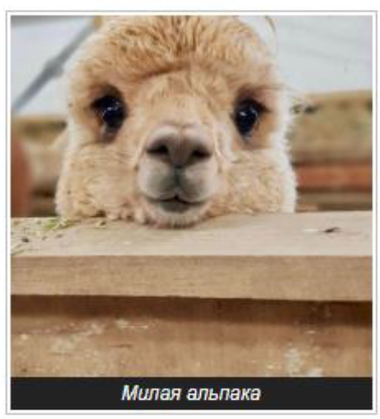
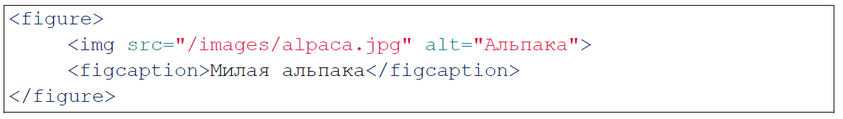
Изображения в HTML: иллюстрация с необязательной подписью <figure>
<figure> – иллюстрации, диаграммы, фотографии или коды
<figcaption> – подпись (заголовок) иллюстрации

Slide 34
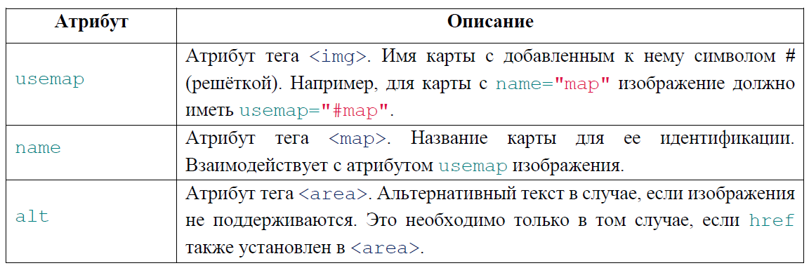
Изображения в HTML: Карта изображения
<img> – изображение
<map> – карта
<area> – кликабельная область на карте
Атрибуты usemap, name и alt

Slide 35
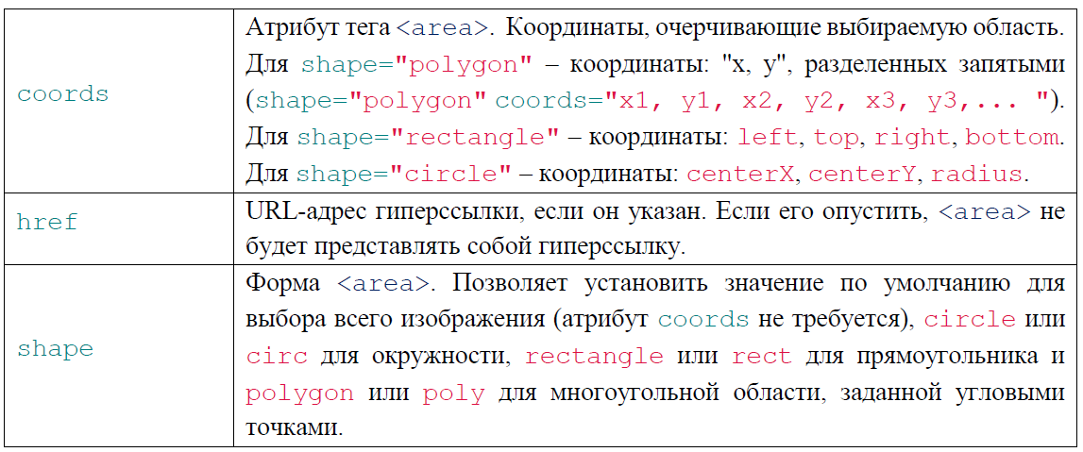
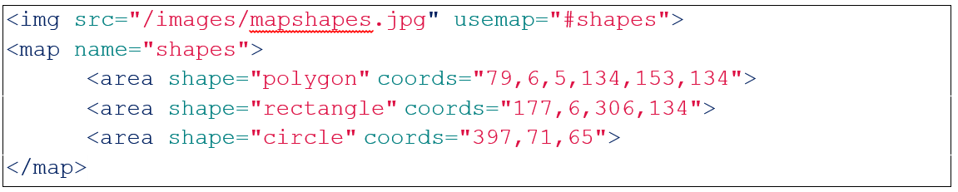
Изображения в HTML: Карта изображения
Атрибуты coords, href и shape
Примечание: браузер распознает области, когда курсор становится указателем.

Slide 36
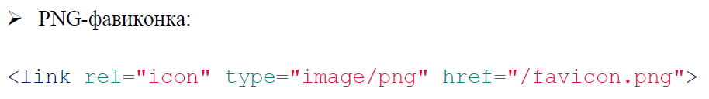
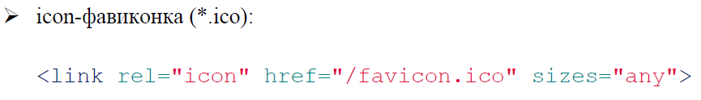


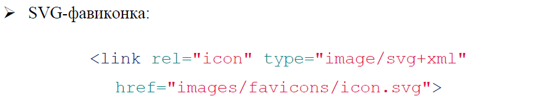

фавикон в HTML
Фавикон (favicon) – это крошечный значок, который отображается в адресной строке браузера, вкладках страниц и меню закладок.
Подключается в коде между тегами <head> и </head> после элемента <title>:
Примечание: фавиконку в формате ico необходимо класть в корень проекта, так как любой веб-сервер всегда ищет favicon.ico в корне проекта и пытается её подключить к сайту.

